Slide 1


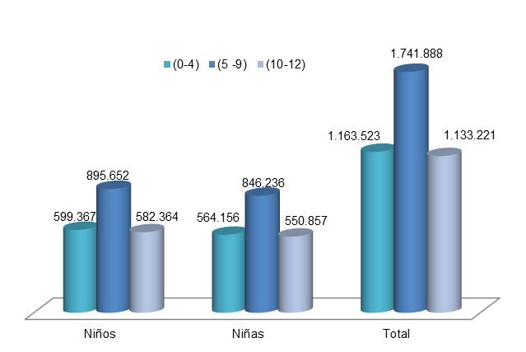












Día Nacional de la Niñez y la Recreación (Ley 724 de 2001)
Niños y niñas afiliados a CCF según sexo y grupo etario. Marzo de 2019
Sabías que..
A 31 de marzo se encontraban afiliados como beneficiarios (personas a cargo) 4.036.636 niños y niñas entre los 0 y los 12 años
La Ley 724 de 2001 estableció el último sábado del mes de abril como el día Nacional de la Niñez y la Recreación, con el objeto de realizar un homenaje a la niñez colombiana y con el propósito de avanzar en la sensibilización de la familia, la sociedad y el Estado sobre su obligación de asistir y proteger a los niños y niñas para garantizarles su desarrollo armónico e integral.
48,6%
51,4%
1.961.249
2.077.387
Cobertura de servicios a Niños y Niñas (Marzo 2019)
54%
10,5%
9,6%
5,1%
4,2%
13,8%
71%
Recreación
Bibliotecas
Cursos y talleres
Cultura
Turismo
Educación Formal
Algún tipo de cuota monetaria
Elaborado por: Superintendencia Delegada para Estudios Especiales y la Evaluación de Proyectos
Nota: Información a 31 de marzo de 2019
Fuente: SIGER- SSF – Cajas de Compensación Familiar

